Slide 1
COVID-19 EN CHILE
CIFRAS Y TENDENCIAS
AL SÁBADO 21 MAYO 2022

Slide 2
PACIENTES EN UCI

Slide 3
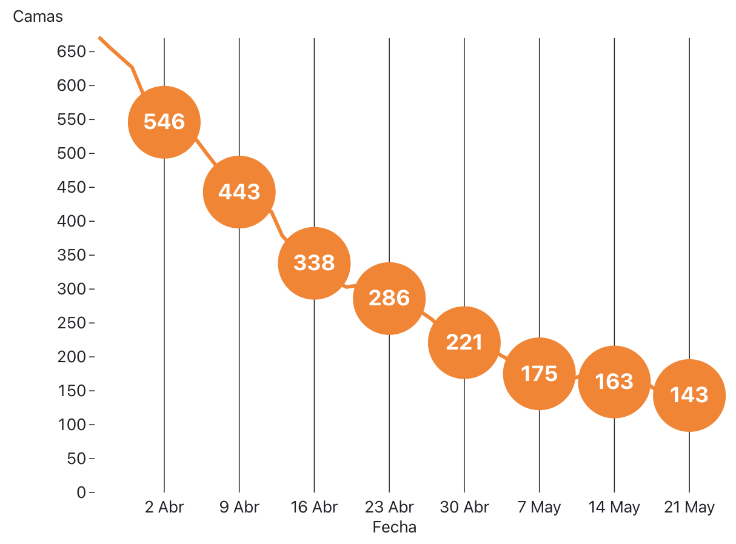
Pacientes COVID-19 en UCI reportados en Chile

Slide 4
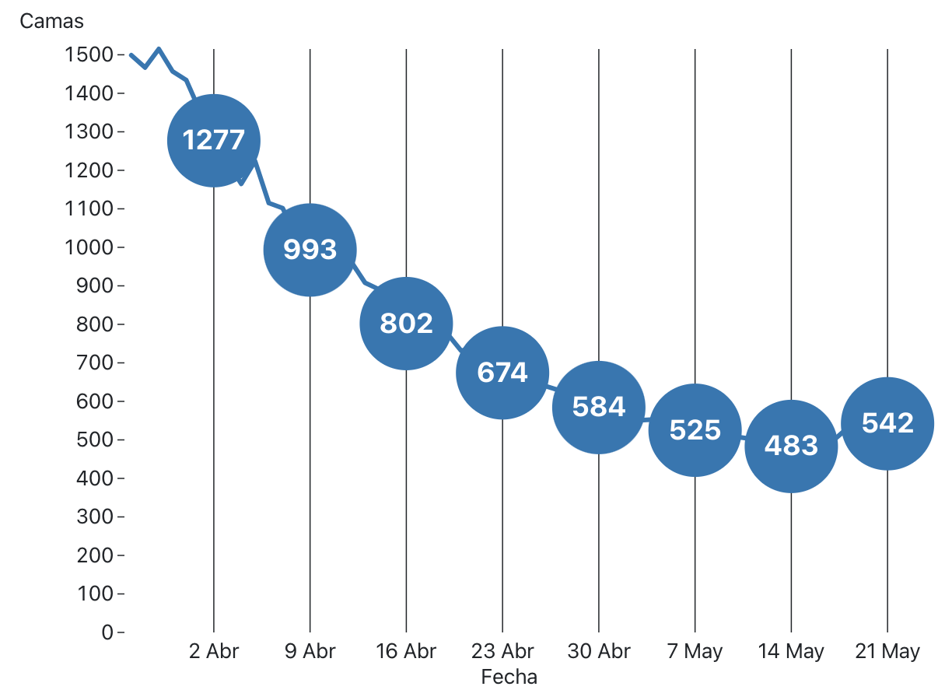
Pacientes COVID-19 en cama Básica y Media reportados en Chile

Slide 5
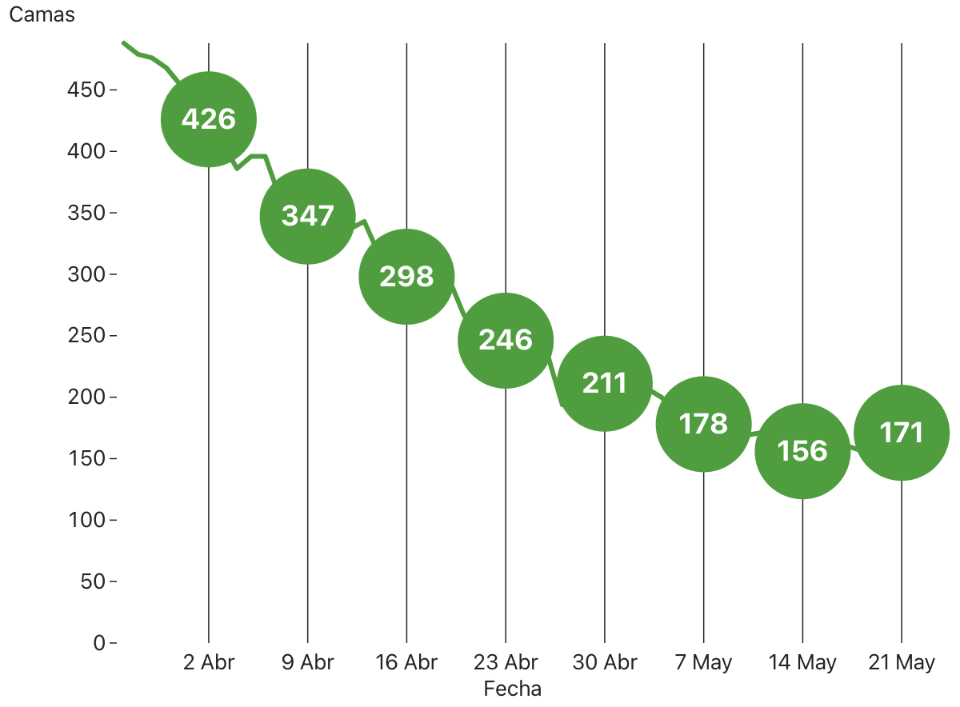
Pacientes COVID-19 en cama UTI reportados en Chile

Slide 6
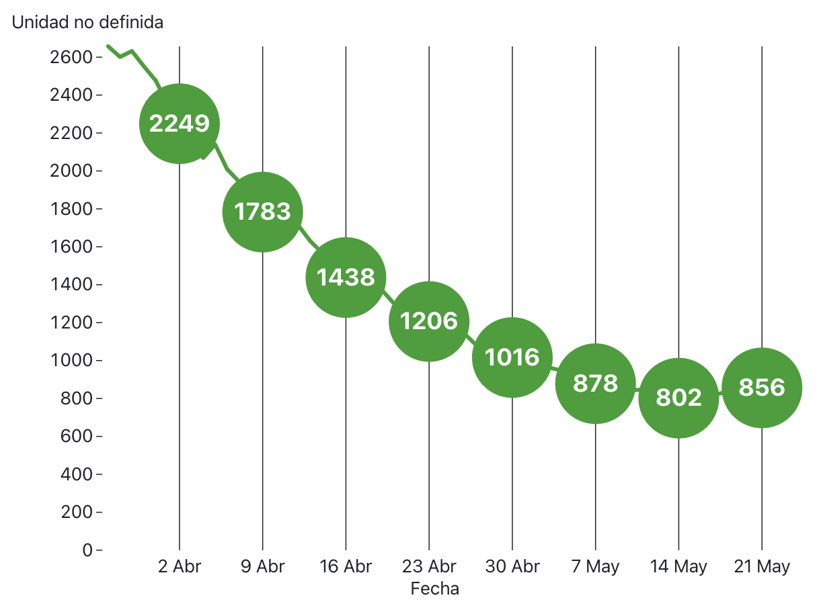
Pacientes COVID-19 hospitalizados reportados en Chile

Slide 7
FALLECIDOS SEMANALES

Slide 8
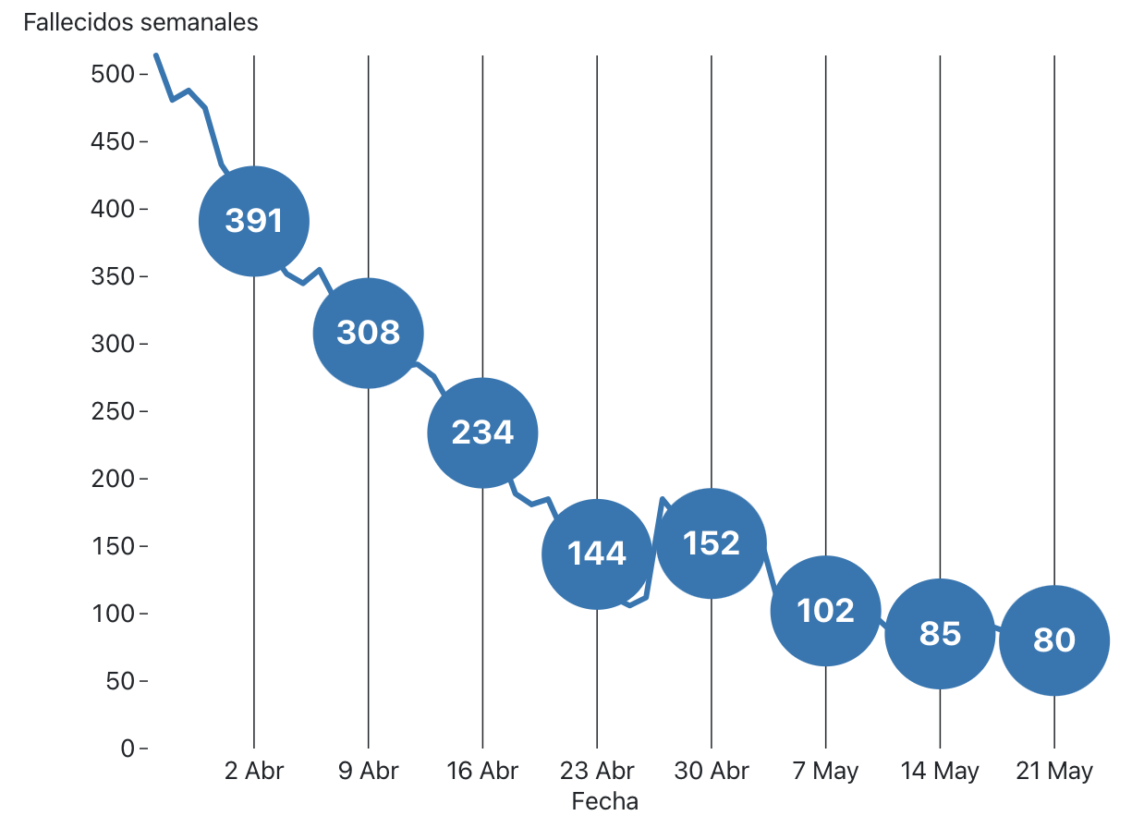
Fallecidos semanales x COVID19 reportados en Chile
Notes:
OMS: reducción de fallecidmidos confirmados y probables por 3 semanas

Slide 9
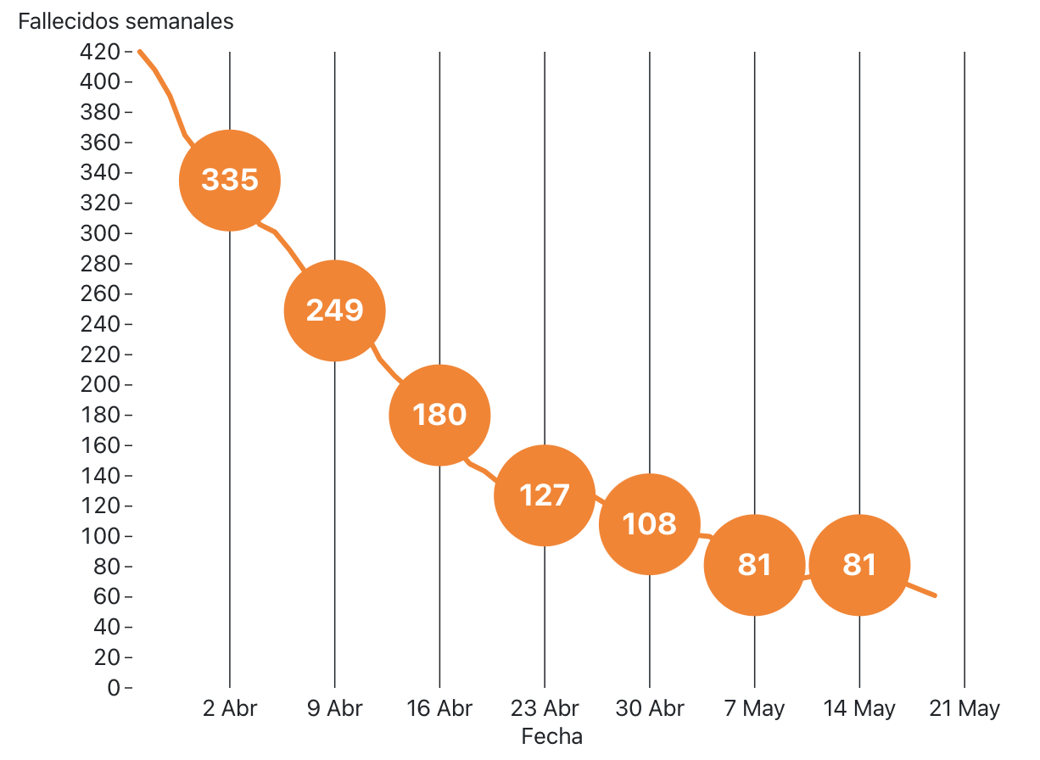
Fallecidos semanales reportados por DEIS
POR FECHA DE FALLECIMIENTO con COVID19 CONFIRMADO & PROBABLE como causa de muerte
Fuente: Departamento de Estadística e Información en Salud (DEIS), Ministerio de Salud
Notes:
OMS: reducción de fallecidmidos confirmados y probables por 3 semanas

Slide 10
Fallecidos semanales reportados por DEIS
POR FECHA DE FALLECIMIENTO con COVID19 CONFIRMADO & PROBABLE como causa de muerte
28 Sep 2021
61
Fuente: Departamento de Estadística e Información en Salud (DEIS), Ministerio de Salud
Notes:
OMS: reducción de fallecidmidos confirmados y probables por 3 semanas

Slide 11
CASOS & TESTS

Slide 12
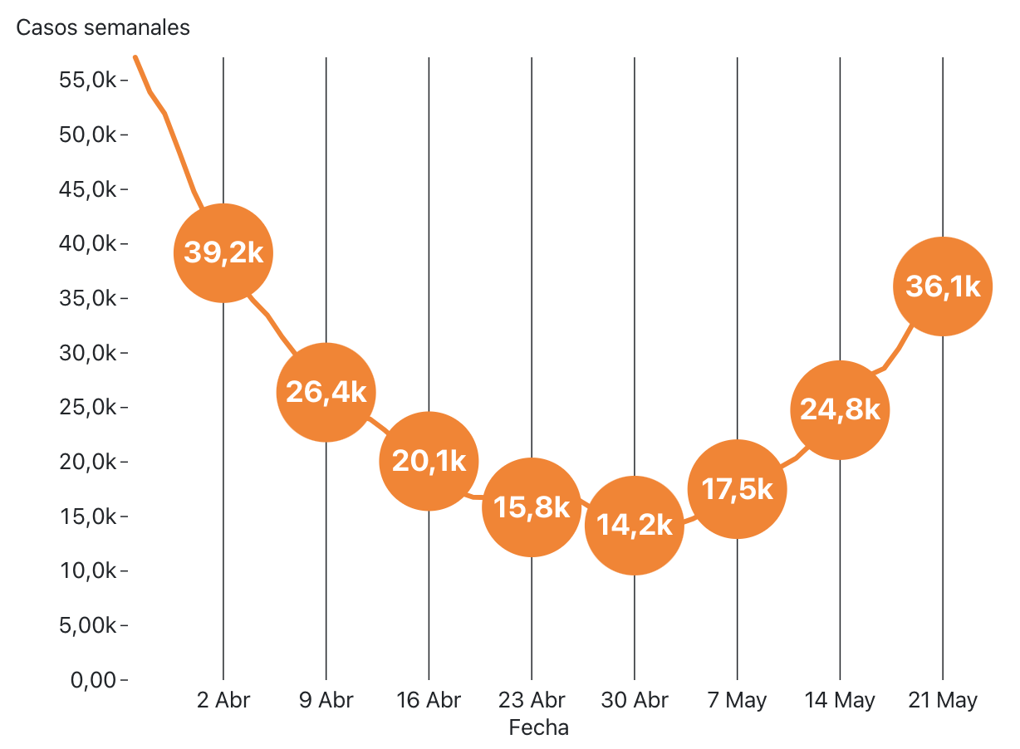
CASOS CONFIRMADOS POR SEMANA
Notes:
OMS Baja sostenida (reducer a la mitad en 3 semanas”
UK: Bajo 14 para abrir escuelas
Bajo 1,4 para abrir el resto

Slide 13
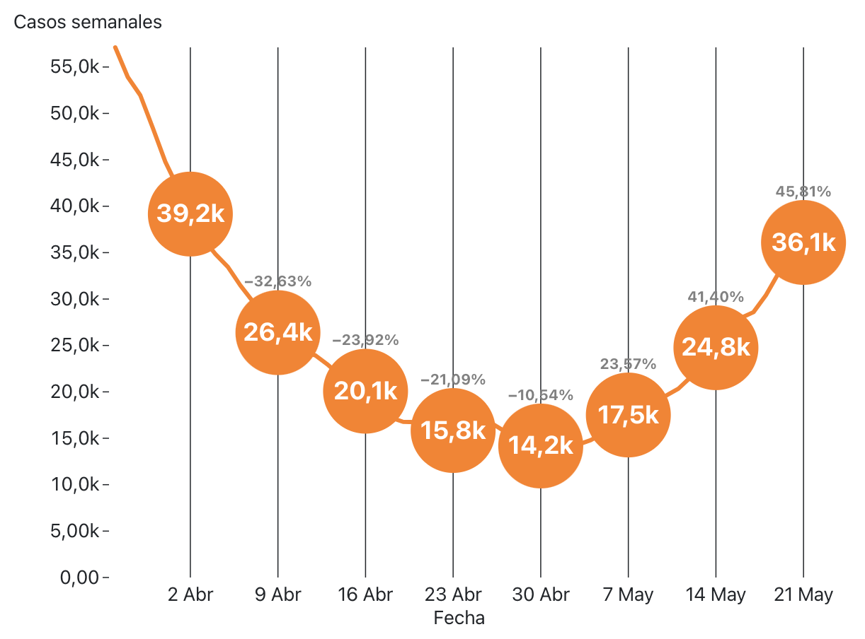
CASOS CONFIRMADOS POR SEMANA
Notes:
OMS Baja sostenida (reducer a la mitad en 3 semanas”
UK: Bajo 14 para abrir escuelas
Bajo 1,4 para abrir el resto

Slide 14
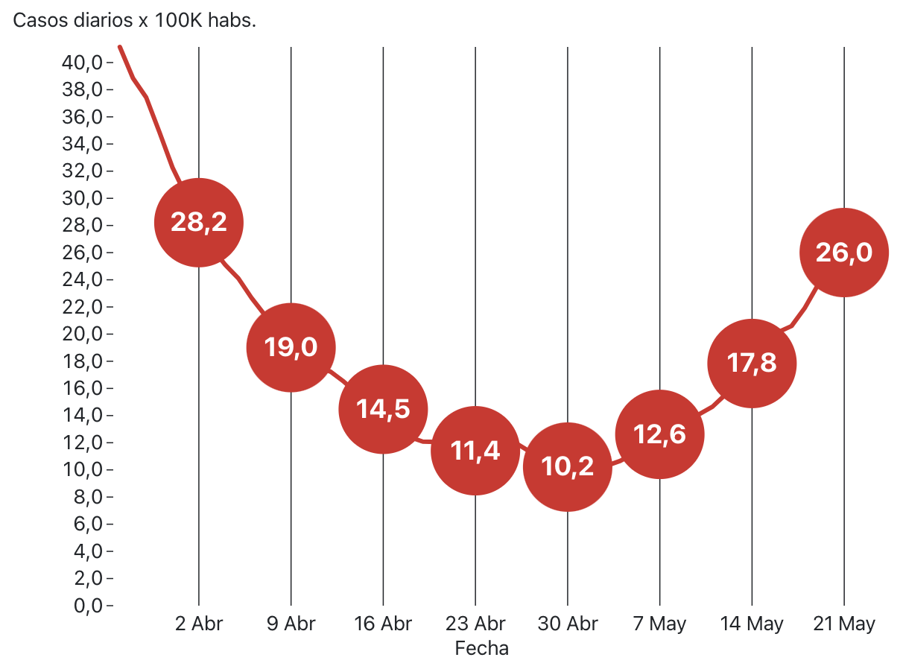
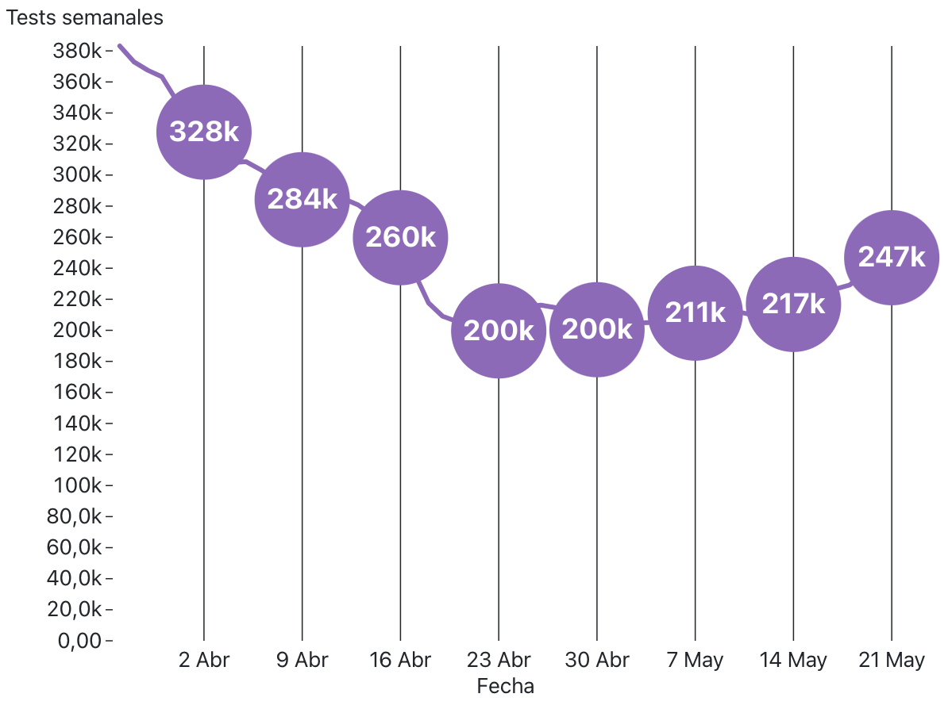
INCIDENCIA
Promedio casos confirmados diarios
x 100 mil habitantes
TESTS PCR SEMANALES
Notes:
OMS Baja sostenida (reducer a la mitad en 3 semanas”
UK: Bajo 14 para abrir escuelas
Bajo 1,4 para abrir el resto

Slide 15
POSITIVIDAD

Slide 16
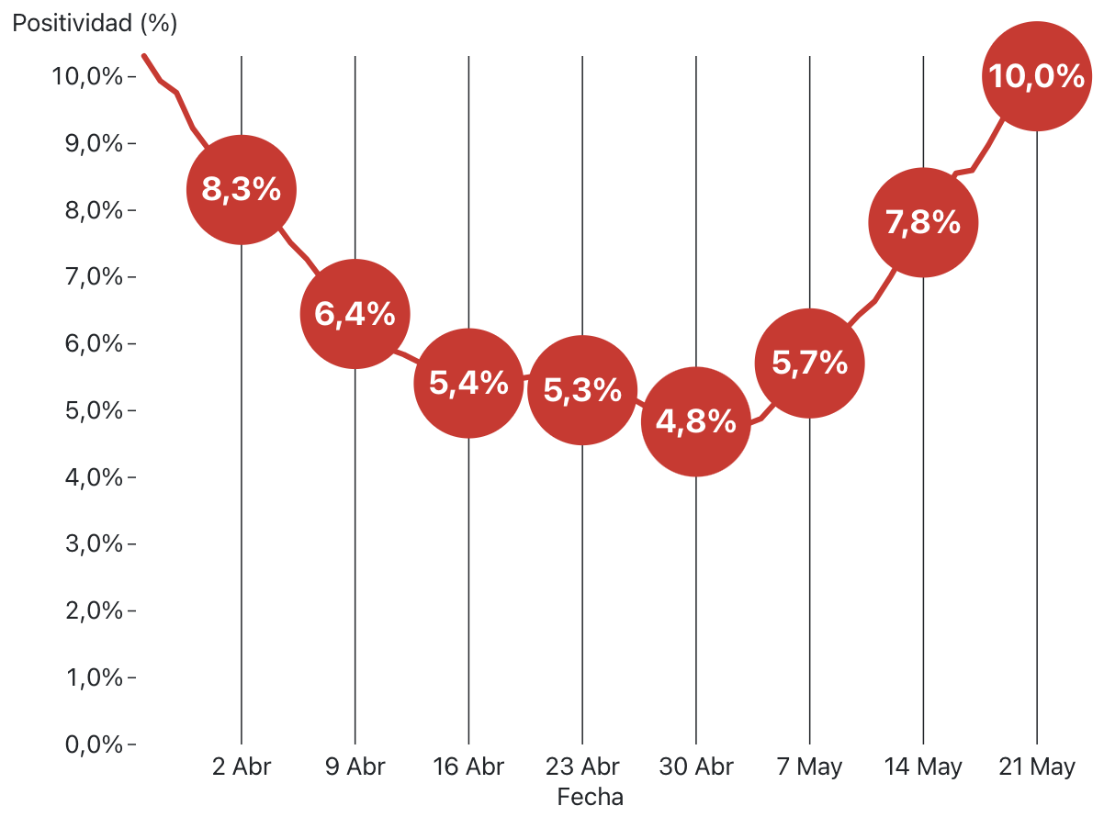
POSITIVIDAD SEMANAL EN CHILE (TEST PCR)
Notes:
OMS: Menor a 5% en últimas 2 semanas

Slide 17
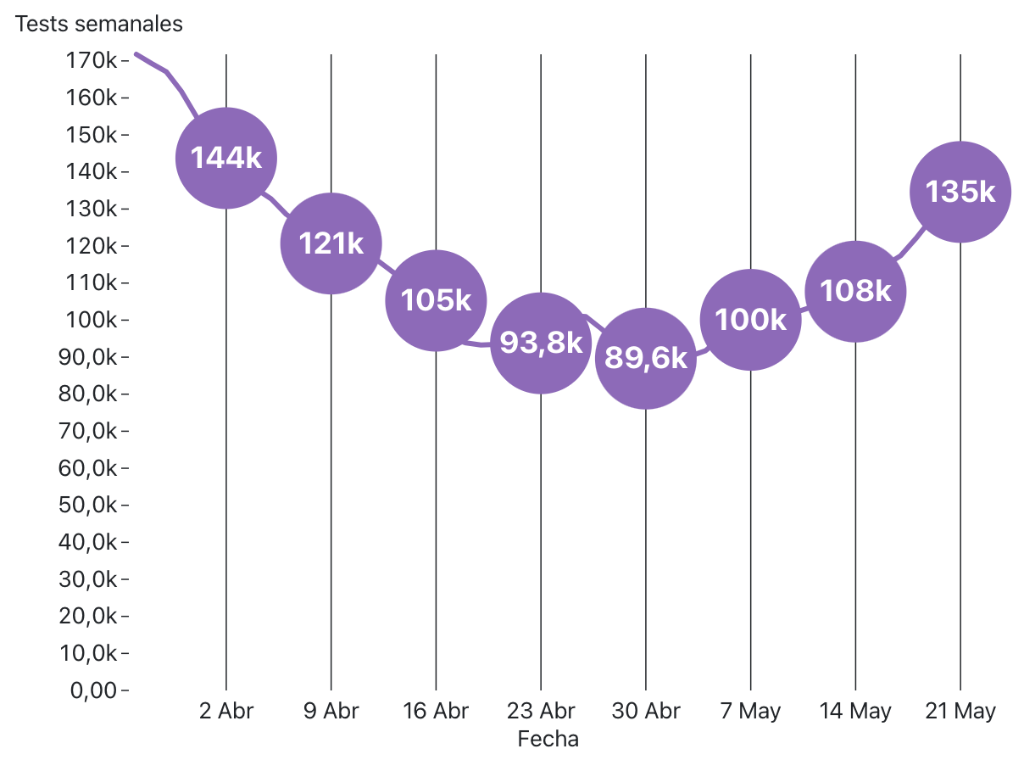
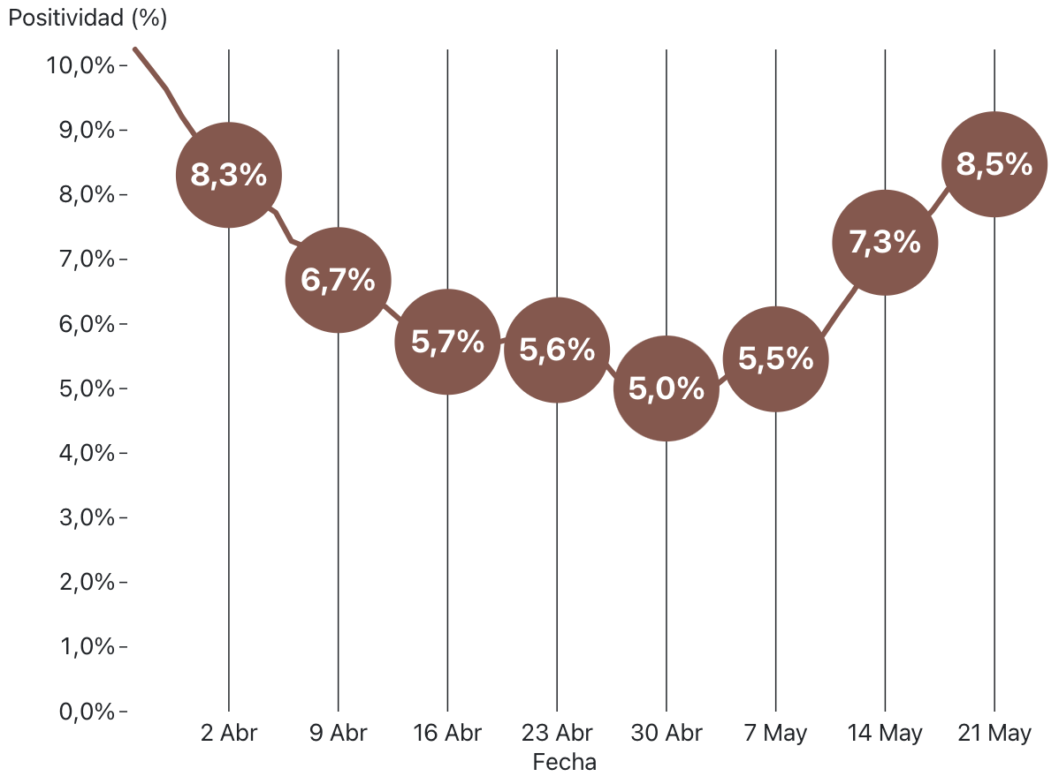
TESTS DE ANTÍGENO
TESTS SEMANALES
POSITIVIDAD SEMANAL
Notes:
OMS: Menor a 5% en últimas 2 semanas

Slide 18
SITUACIÓN REGIONAL

Slide 19
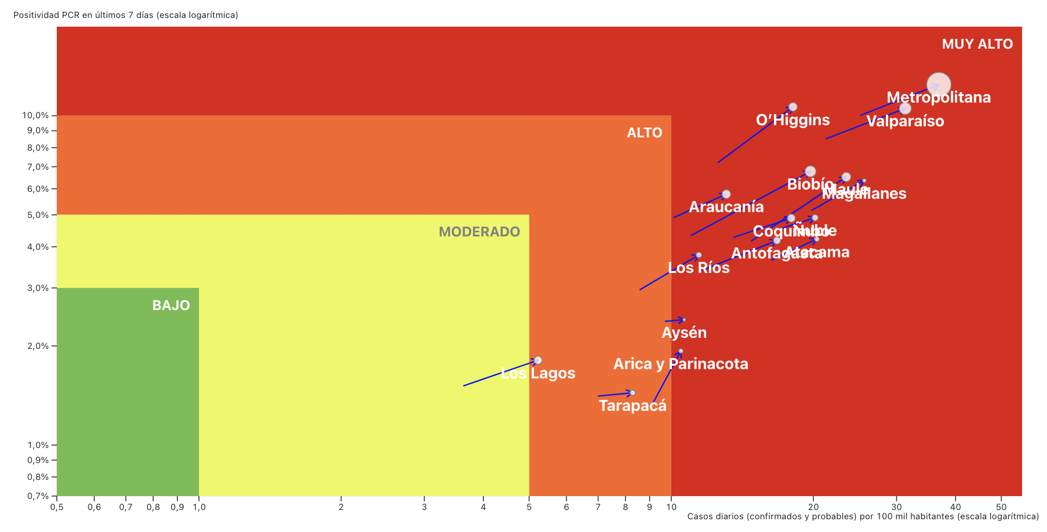
NIVEL DE CONTAGIO – 21 Mayo 2022
Según umbrales definidos por ICOVID Chile

Slide 20
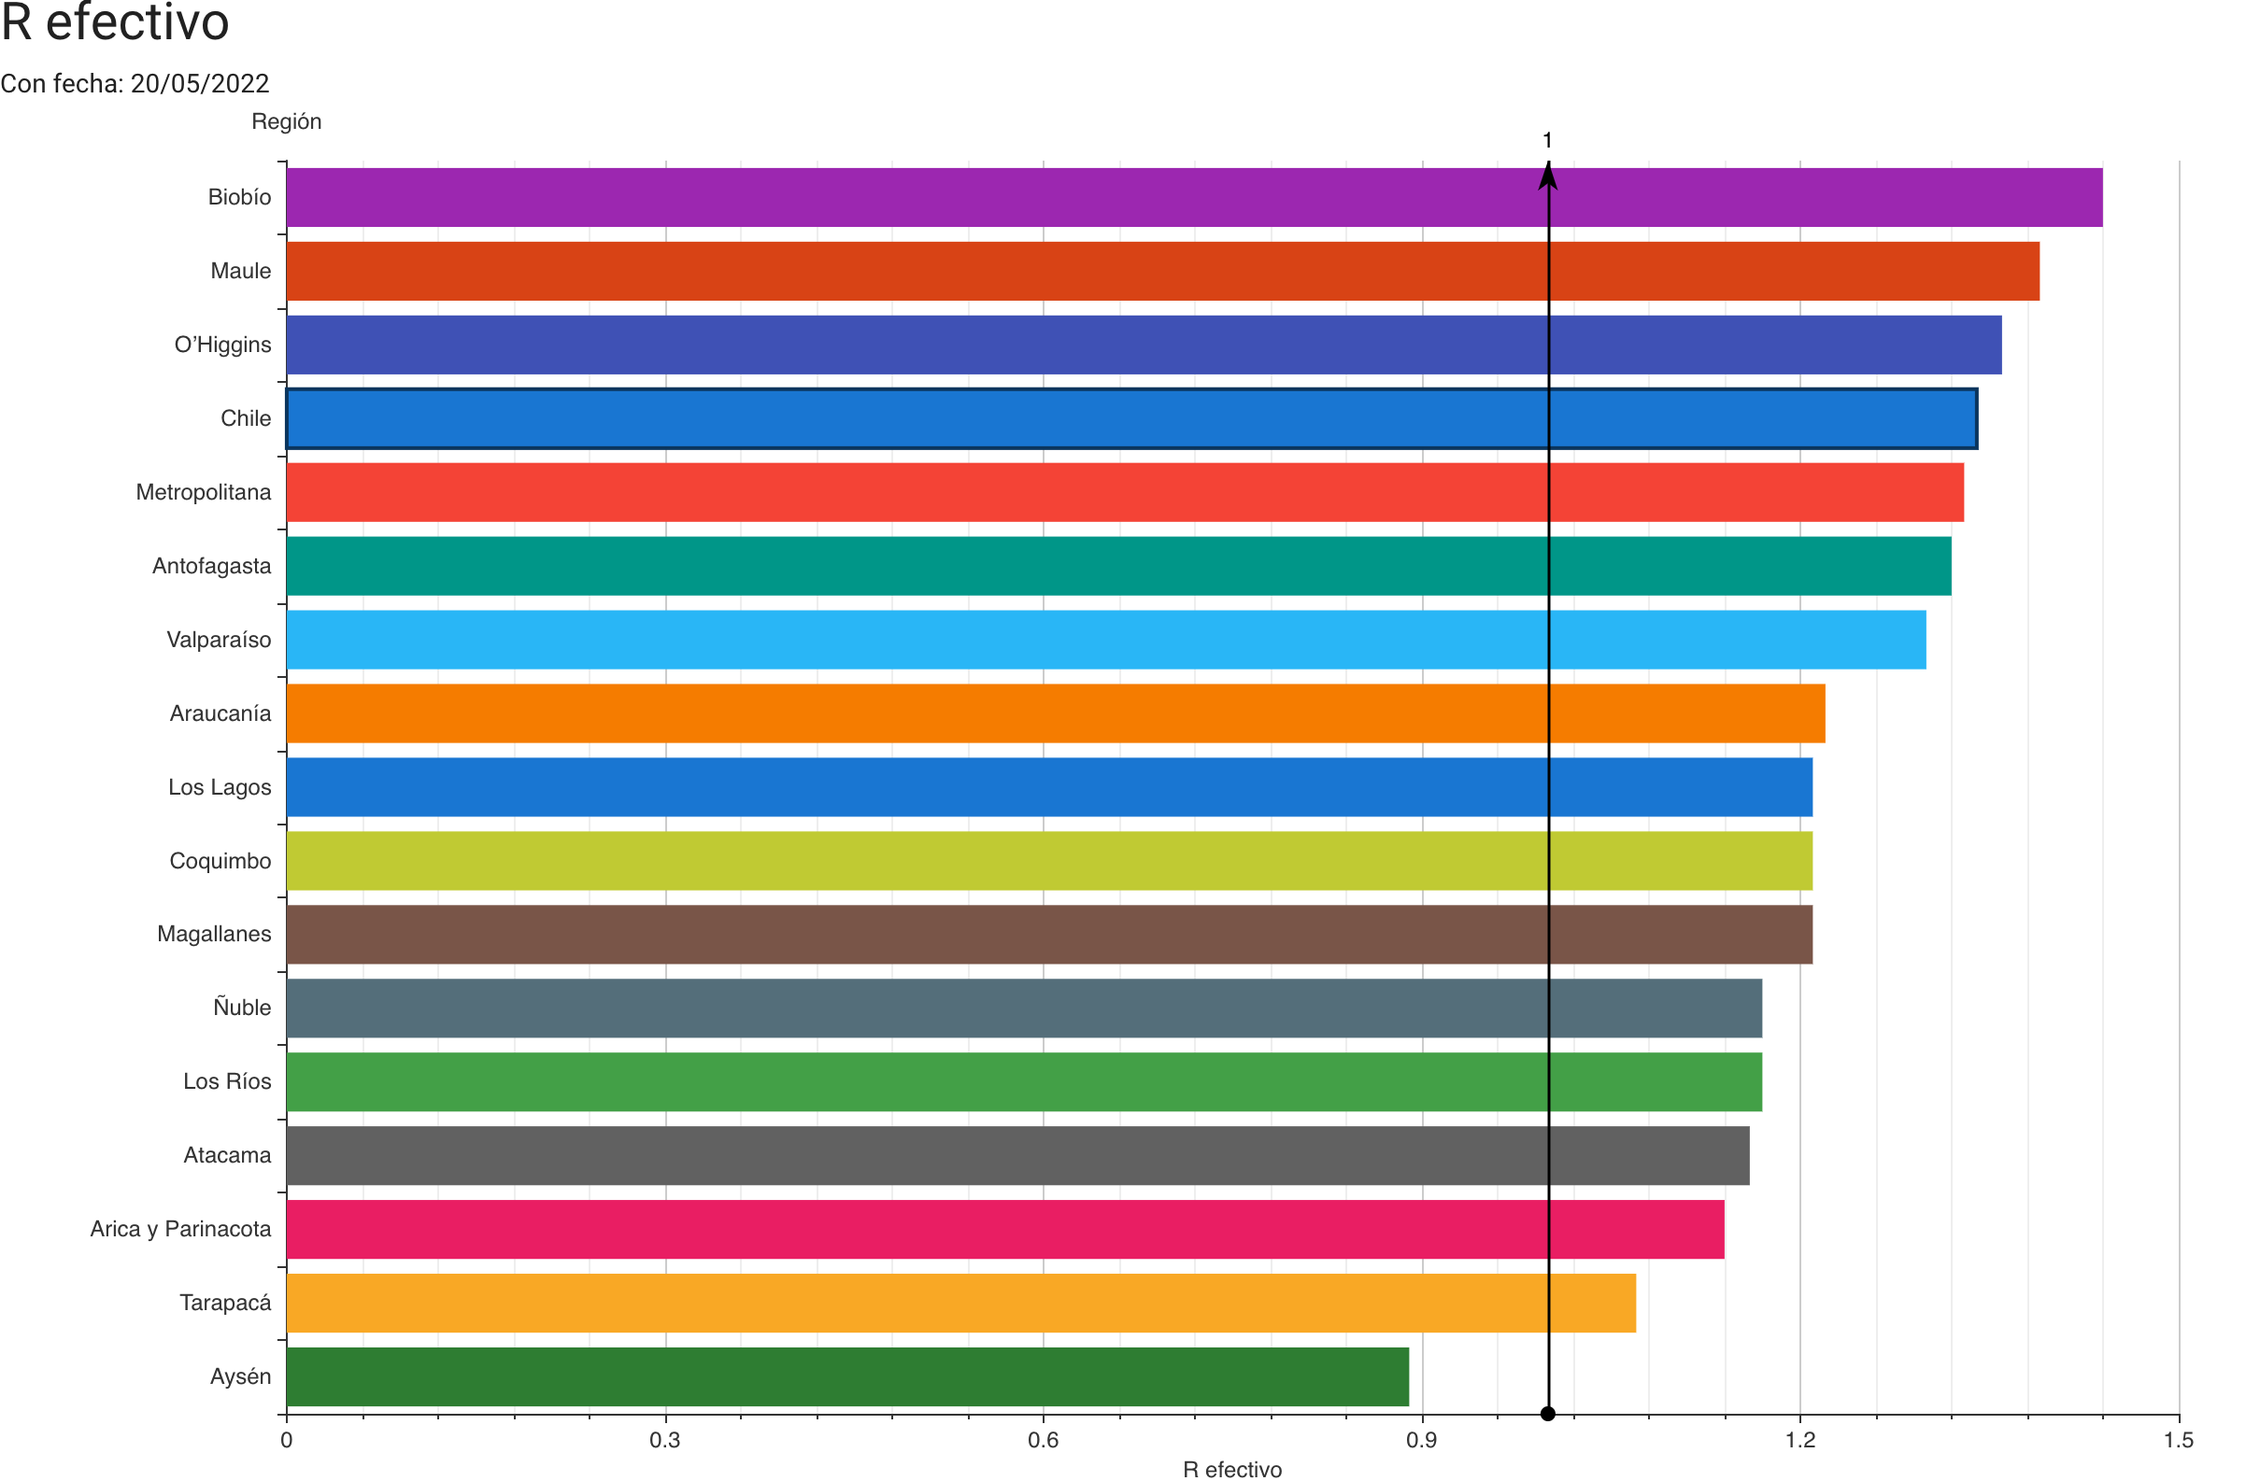
Número reproductivo efectivo (o R efectivo)
Corresponde al número promedio de personas infectadas por una persona infecciosa.
Fuente: Centro de Modelamiento Matemático, http://covid-19vis.cmm.uchile.cl/race

Slide 21
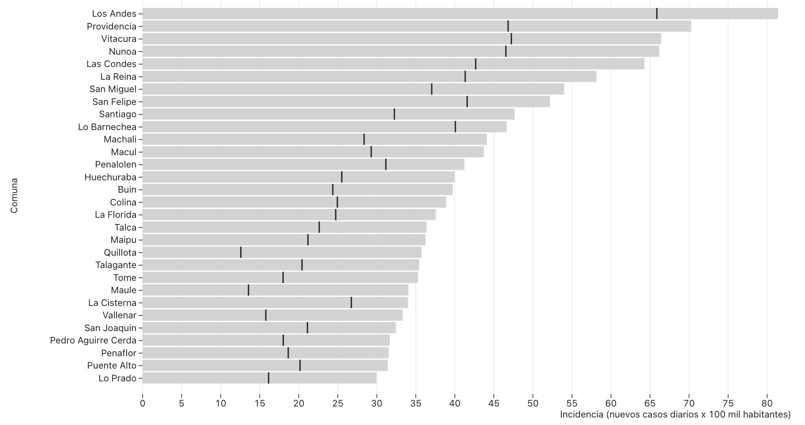
30 comunas (sobre 50K habs) con mayor incidencia de nuevos casos x 100 mil habitantes

Slide 22
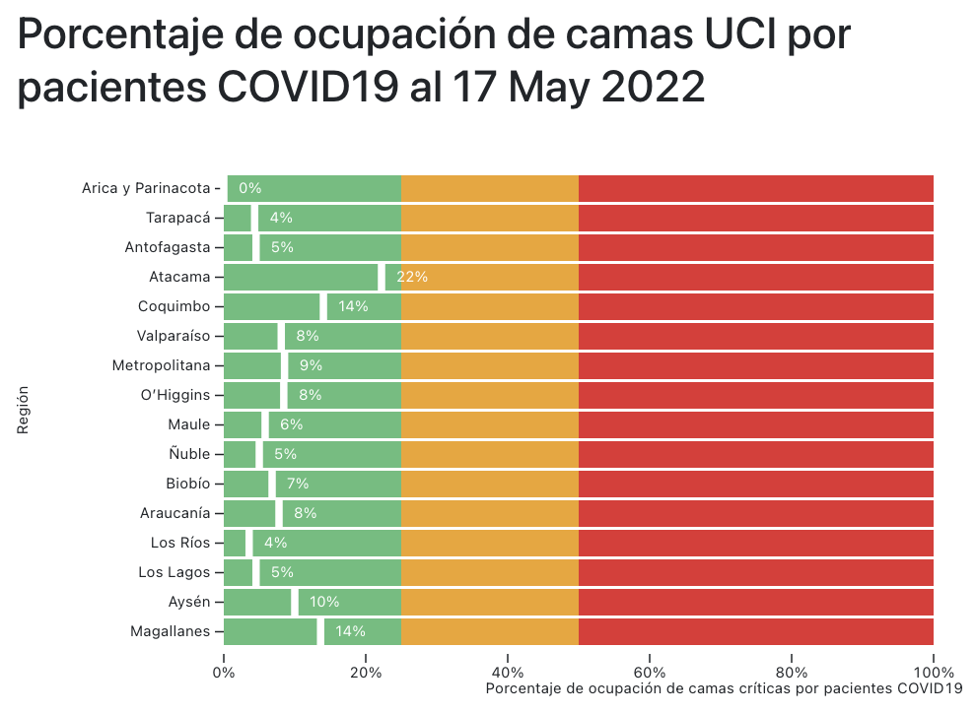

Slide 23
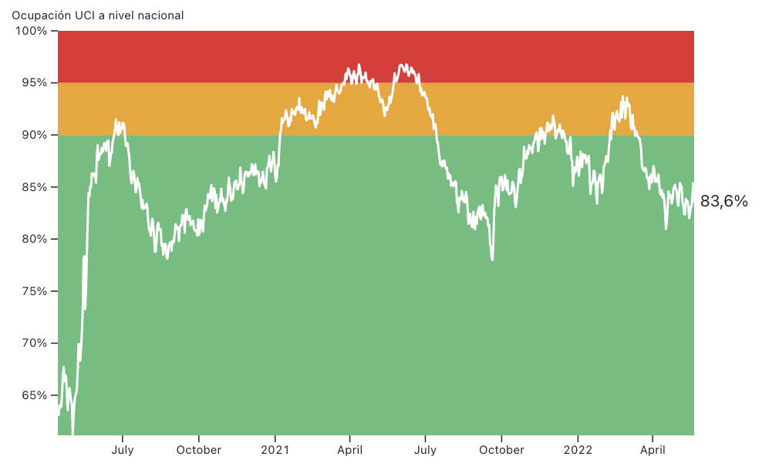
Ocupación Nacional de UCI

Slide 24
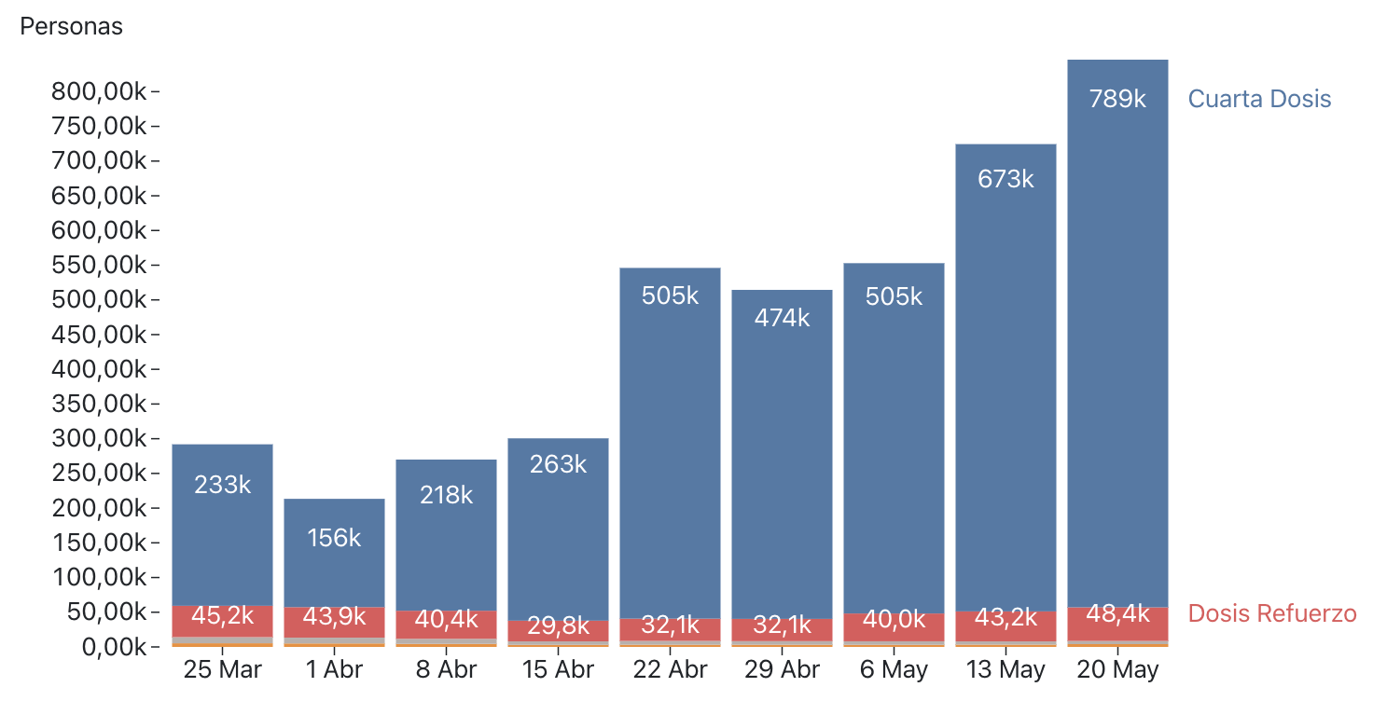
Nuevas vacunas semanales
18 o más años
Fuente: Repositorio de Datos COVID19, Ministerio de Ciencia

Slide 25
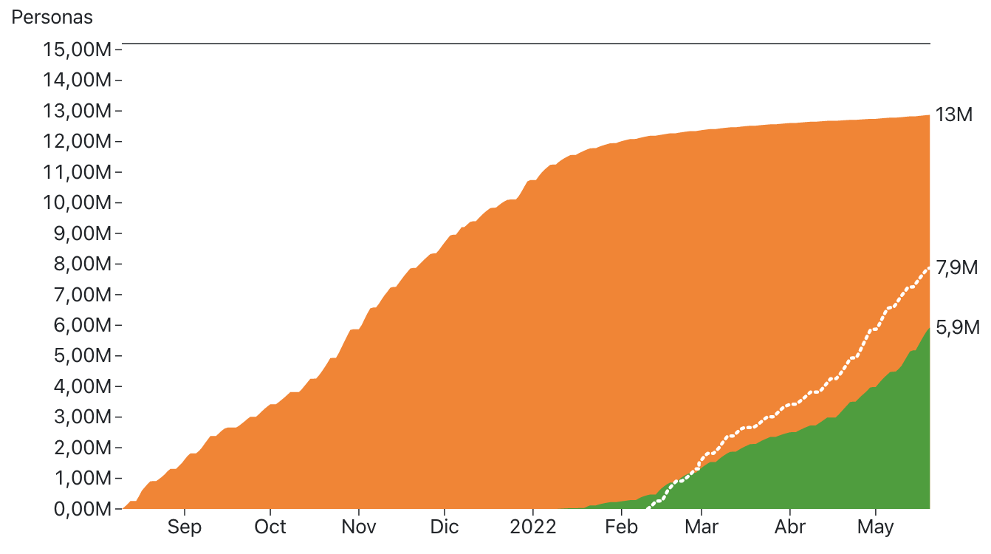
Vacunados acumulados
18 o más años
6 meses
Refuerzo 1
Refuerzo 2
Fuente: Repositorio de Datos COVID19, Ministerio de Ciencia

Slide 26
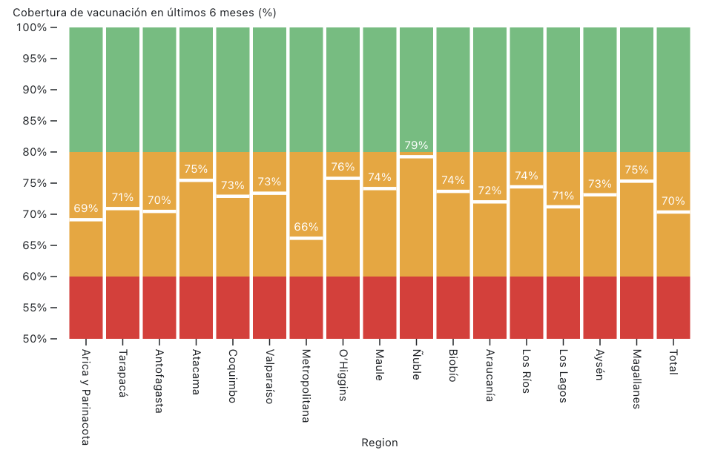
Cobertura de vacunación en últimos 6 meses

Slide 27
GRACIAS

